Slide 1
EDUCATE Aksjonsforskning
Utforskning av egen undervisning

Slide 2

Hvordan kan utforsking se ut i engelsk og fremmedspråk?

Slide 3
Å utforske handler om å oppleve og eksperimentere og kan ivareta nysgjerrighet og undring. Å utforske kan bety å sanse, søke, oppdage, observere og granske. I noen tilfeller betyr det å undersøke ulike sider av en sak gjennom åpen og kritisk drøfting. Å utforske kan også bety å teste eller prøve ut og evaluere arbeidsmetoder, produkter eller utstyr (KD, 2018, s. 16)

Slide 4

Language safari
Inquiry-based grammar lesson

Slide 5
I drive a red car (English)
Jeg kjører en rød bil (Norwegian)
Jag kör en röd bil (Swedish)
Eu dirijo um carro vermelho (Português - Brasil)
Je conduis une voiture rouge (French-Canadian)
Io guido una macchina rossa (Italian)
Ich fahre ein rotes Auto (German)
Conduzco un coche rojo (Spanish)
Emen masheniki sor le dexrem (Kurdish)
Za zur motor chalawam (Pashto)

Slide 6
I drive a red car (English)
Jeg kjører en rød bil (Norwegian)
Jag kör en röd bil (Swedish)
Eu dirijo um carro vermelho (Português - Brasil)
Je conduis une voiture rouge (French-Canadian)
Io guido una macchina rossa (Italian)
Ich fahre ein rotes Auto (German)
Conduzco un coche rojo (Spanish)
Emen masheniki sor le dexrem (Kurdish)
Za sur motor chalawam (Pashto)

Slide 7
Lærer og gruppe på 3 elever gjennomfører en fagsamtale. I forkant har elevene lest Shakespeares Romeo og Julie og sett filmen fra 1997. Lærer har laget 8 spørsmål til fagsamtalen elevene kan velge mellom, men elevene får også mulighet til å lage sine egne spørsmål. Elevene skal ha 3-5 spørsmål med seg inn i fagsamtalen.
Et eksempel på et av spørsmålene læreren har laget er: «How is the role and place of women presented in the play and the movie? How might this be different in todays society?»
Læreren er en passiv lytter i fagsamtalen. Elevene har ikke med seg notater inn i fagsamtalen.

Slide 8

EDUCATE-prosjektet
Finansiert av Utdanningsdirektoratet (2021–25)
Evaluerer implementeringen av Fagfornyelsen (LK20) i fagene og i klasserommet

Slide 9

Utforsking kan knyttes til slagordet «learning by doing».
Eksempler på utforskende metoder er:
  utforskende samtaler (exploratory talk) og drøfting
  utforskende lesing og skriving
  (vitenskapelige) undersøkelser
  rollespill
  kunstneriske aktiviteter
Viktigst av alt: utforsking kan være så mangt!

Slide 10
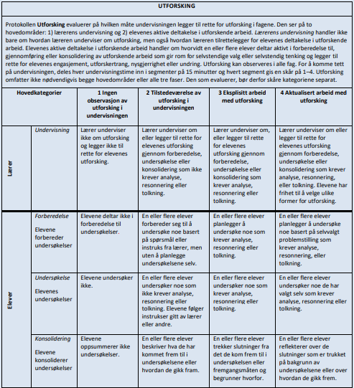

Slide 11

Tenk på din egen undervisning den siste uken. Har du jobbet utforskende?

Slide 12

Hva trenger du som lærer for å kunne jobbe utforskende?

Slide 13


